Slide 1

Ray Tracing
Università Degli Studi di Napoli Federico II
Gianluca De Lucia
Carlo Mennella

Slide 2
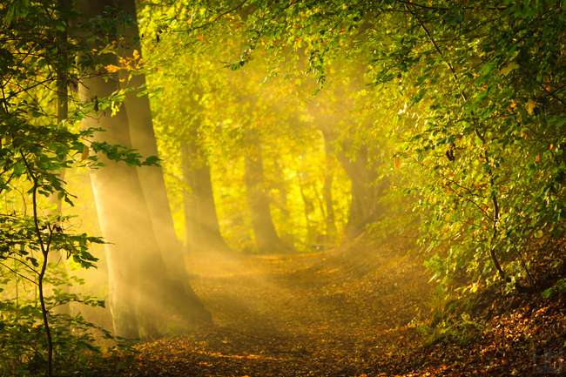
In Natura…
In natura, una sorgente di luce emette un raggio di fotoni che viaggia fino a raggiungere una superficie che ne interrompe il tragitto .
Si possono verificare fenomeni di:
Assorbimento (perdita di intensita’)
Riflessione
Rifrazione
I raggi possono poi colpire altre superfici.
Alcuni di questi raggi, alla fine del viaggio, colpiscono il nostro occhio, permettendoci di vedere la scena.

Slide 3
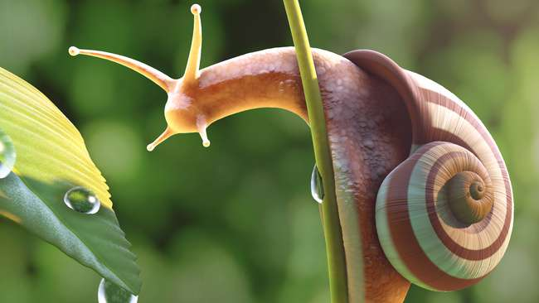
…In Computer Graphics
Nella computer graphics il rendering e’ il processo di generazione di un'immagine a partire da una descrizione matematica di una scena, interpretata da algoritmi che definiscono il colore di ogni pixel.
Tra le tecniche principali:
Radiosity
Ray Tracing

Slide 4
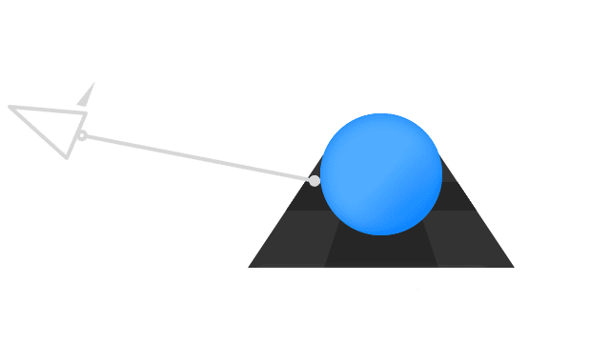
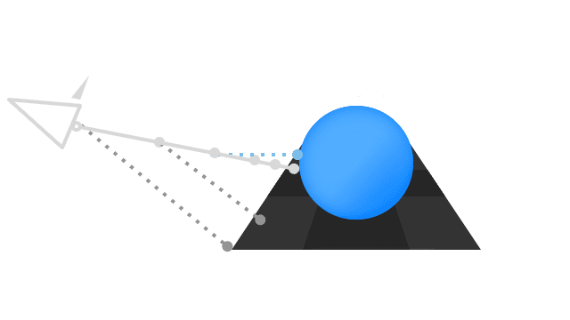
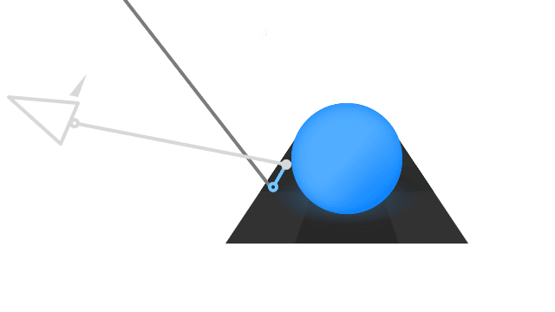
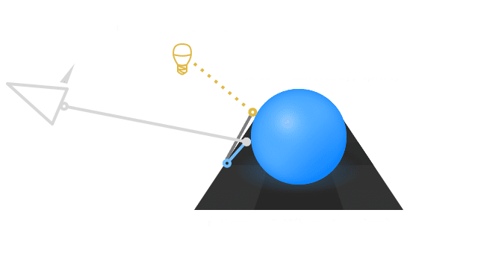
Varie tecniche
Ray Casting : un semplice algoritmo di collisione tra raggi e oggetti della scena
Ray Marching : ray casting iterato per determinare le collisioni dei raggi
Ray Tracing : i raggi continuano oltre il loro punto di collisione originale
Path Tracing: il ray tracing con l'inclusione dell’illuminazione globale,
aumentando il realismo della scena

Slide 5
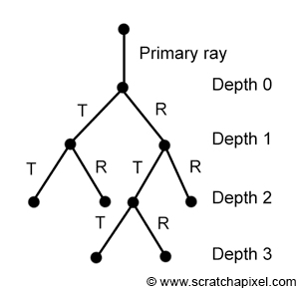
Tracciamento e rappresentazione
Tracciamento del percorso all'indietro: (backwards ray tracing ) proiettando i raggi dalla telecamera alla scena fino a quando non colpiscono oggetti luminosi.
Tracciamento del percorso bidirezionale: (BPT) i percorsi vengono avviati dalla telecamera e dalle luci, poi vertici dei sottopercorsi vengono collegati per formare un unico percorso.
Alberi di raggi
Tutti i raggi secondari generati dal raggio primario stesso o da altri raggi secondari possono essere rappresentati come un albero. Ogni livello dell'albero corrisponde a un livello di ricorsione.

Slide 6
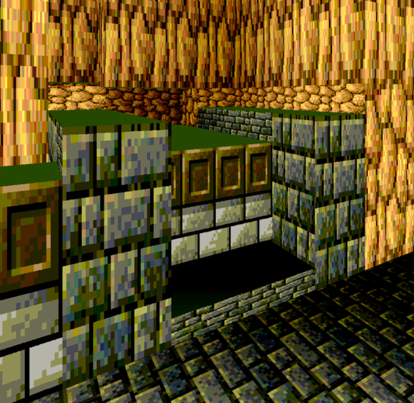
Dal Ray Casting…
Il primo algoritmo di Arthur Appel ( 1968 )
Il Ray Casting trasmette un raggio dalla telecamera a un punto di collisione e interrompendo l'operazione.
Rappresenta la primitiva di base da cui sono costruiti gli altri metodi di Ray Tracing.
Iterazioni estremamente semplici per disegnare linee semplici o effetti di luce.
Si determina il colore dell'oggetto tramite le proprieta’ del materiale e i minimi effetti di luce

Slide 7
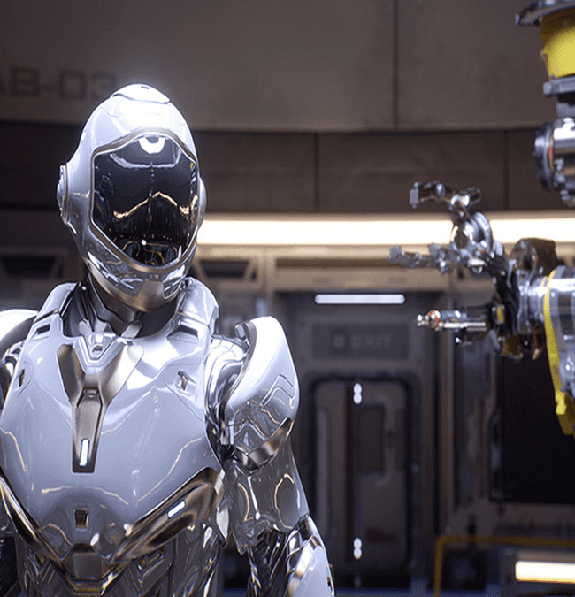
…al Ray Tracing
L’ algoritmo di Turner Whitted ( 1979 )
Con il ray tracing si traccia il percorso della luce simulando gli effetti degli incontri con oggetti virtuali
Produce un alto grado di realismo visivo con costo computazionale elevato.
Grazie all’accelerazione hardware (GPU) il ray tracing puo’ essere
in real time
Attraverso il calcolo di molti raggi si ottengono effetti:
riflessione, rifrazione, diffusione, dispersione della luce
ombre morbide, profondità di campo, occlusione ambientale
Notes:
Può anche essere utilizzato per tracciare il percorso delle onde sonore in modo simile alle onde luminose, rendendolo un'opzione praticabile per un sound design

Slide 8
Ray Casting
vs
Ray Tracing
Vantaggi del Ray Casting
Gestire con semplicita’ superfici solide
I precedenti algoritmi dopo lanciati i raggi nella scena non venivano seguiti
Complessita’ Computazionale leggera e gestibile anche da vecchi processori
Vantaggi del ray tracing
Simulazione realistica della luci e ombre
Implementazione semplice con risultati impressionanti
Un gran numero di raggi porta ad ottenere ottima qualita’ dell'immagine con effetto anti-aliasing
Svantaggi del ray casting
Perdita di realismo visuale e qualita’ dell’effetto finale
Svantaggi del ray tracing
Performance: indipendenza dei raggi porta a un ricalcolo completo ad ogni iterazione

Slide 9
Problema e Soluzione
Problema
Il modello di illuminazione di Phong, non permette di modellare:
la riflessione diffusiva tra gli oggetti nella scena (inter-riflessione)
la riflessione speculare di radiazioni tra gli oggetti
la gestione del calcolo delle ombre
Soluzione
Modello di Illuminazione di Whitted
Uso di vari tipi di raggio in base alla superfice colpita.

Slide 10





Modello di Illuminazione Witted
Nel Ray Tracing si utilizza la seguente equazione per la gestione dell’illuminazione:
$$I=\text{k}\text{a}\text{I}\text{a}\text{ + }\text{k}\text{t} \text{I}\text{t}\text{ + }\text{k}\text{s} \text{I}\text{s}\text{ + }\text{k}\text{d}\sum_{j=1}^{ls}{\left(g_{j}Ij\cos{θ}{j}\right)}$$
luce ambiente
componente trasmessa
Componente riflessa
Gestione sorgenti di illuminazione
Dove:
• La prima parte coincide con il modello locale di Phong
k_{t} : coefficiente di trasmissione con 0 <= k <= 1
g_{j} : funzione di occlusione rispetto alla sorgente luminosa j
θ : angolo del raggio
Notes:
G =0 è in ombra
G = 1 non in ombra

Slide 11
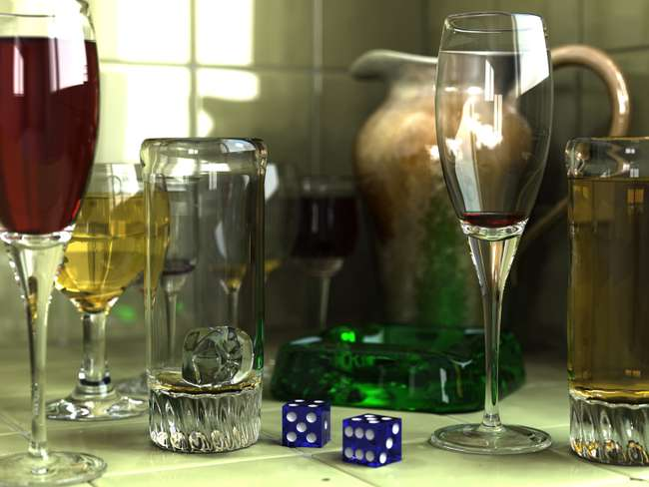
Tipi di raggio
Quando un raggio colpisce una superficie, puo’ generare ricorsivamente fino a tre nuovi tipi di raggio:
riflessione, rifrazione ed ombra.
Un raggio riflesso continua nella direzione della riflessione a specchio su di una superficie lucida.
Il raggio rifratto viaggia attraverso il materiale trasparente puo’ entrare o uscire da un materiale.
Il raggio ombra viene usato per testare se la superficie sia visibile ad una luce e quindi se contribuisce al calcolo del colore

Slide 12




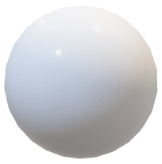
Intersezione
In tutti i casi la retta che rappresenta il raggio e’ descritta dall’equazione:
S + td = 0
Con:
S : origine del raggio
d : vettore direzione
t : è una costante che definisce la distanza
Considerando ad esempio una sfera, il suo raggio r e il centro C allora:
t > 0
t = 0
t < 0

Slide 13

Algoritmo
for each pixel {
Crea un raggio dall'occhio che passa attraverso il pixel
NearestT = ∞ ; NearestObject = NULL
for each object {
if ( raggio intersezione con oggetto )
if ( distanza t < NearestT )
NearestT = t ; NearestObject = object
}
if ( NearestObject == NULL )
pixel = background color
else {
Spedisci un raggio ad ogni sorgente di luce e si testa se è in ombra
if ( superficie riflettente) : genera il raggio riflesso: (ricorsione)
if ( superficie trasparente ) : genera il raggio rifratto: (ricorsione)
Usa "NearestObject" e "NearestT" per calcolare il colore del pixel
}
}
Generate Ray
for each pixel
Test Intersection
for each obj
Update Variable
Test Shadow
Reflected/Refracted Ray
Output

Slide 14

Accellerazione con BVH
Testare l’intersezione di ogni raggio con ogni primitiva nella scena e’ inefficiente e costoso dal punto di vista computazionale.
Il Bounding Volume Hierarchy (BVH) è una popolare tecnica di accelerazione del ray tracing che utilizza una struttura basata su alberi che contiene piu’ riquadri di delimitazione disposti gerarchicamente (volumi di delimitazione) che racchiudono diverse geometrie o primitive della scena.
Ogni raggio deve essere testato solo contro il BVH utilizzando un processo di attraversamento dell'albero in profondita’ (log n) invece che contro ogni primitiva nella scena.
A
B
C
A
B
C

Slide 15
Distribuito e Monte Carlo
Ray tracing distribuito
Idea di Robert Cook (1984).
Per eseguire l'antialiasing si deve eseguire il sovra-campionamento spaziale, ovvero prelevare piu’ campioni dei raggi rispetto al numero di pixel, e combinare i risultati.
Un modo per farlo si lanciano piu’ raggi all'interno di un pixel e si calcola media.
Il metodo Monte Carlo
Usato per trovare una soluzione numerica approssimata, all’equazione di rendering di Kajiya (1986) .
Tecnica per integrare la quantita’ di luce che arriva in un pixel ottenendo un altro grado di fotorealismo
Si seleziona in modo casuale un punto all'interno del pixel per sparare il primo raggio, quindi si continua ricorsivamente a scegliere in modo casuale una direzione.
Notes:
Lo (x, Θout) = Le (x, Θout) + integrale{ω} ((fr (x, Θ, Θout) L i(Θ, x) cos (nx, Θ) ))
Luminanza output
L emessa
Linput
BRDF : riflettività bidirezionale
Fr % di luce riflessa in quella posizione
Cos angolo incidenza
Integrale: somma infinitesimale su direzioni entranti

Slide 16
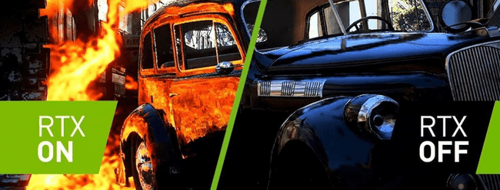
RT si RT no?

Slide 17
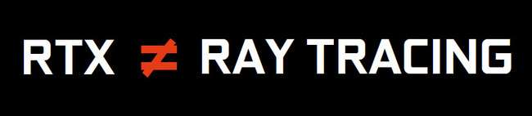

Slide 18

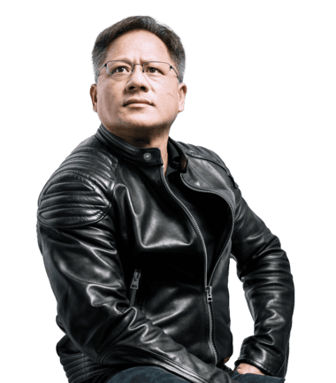
RTX Non e’ Raytracing!
RTX e Raytracing NON sono la stessa cosa.
Ray Tracing e’ un algoritmo
RTX e’ una piattaforma Nvidia
Per citare le parole del CEO di Nvidia Jensen:
"La Nvidia RTX e’ una PIATTAFORMA, composta da architettura, software, SDK e librerie che ci consente di COMBINARE DIVERSI tipi di tecnologie di rendering in UNA PIATTAFORMA unificata e coesa"

Slide 19
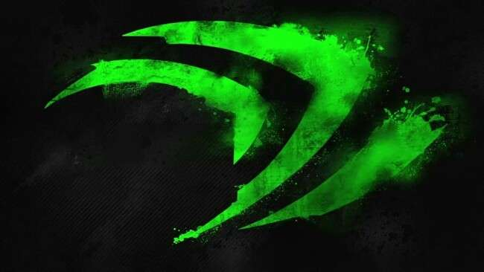


RTX: l’imprenditore
Analogia con l’impresa
RTX è come a una piccola impresa, con un imprenditore e due dipendenti.
GTX è come un freelance solista che gestisce la propria attivita’.
Entrambe le aziende devono svolgere la stessa quantita’ di lavoro ogni giorno.
L'imprenditore (RTX) gestisce agli altri dipendenti
il suo contabile aiuta con i libri
l'addetto alle consegne gestisce le spedizioni
Ognuno di loro e’ specializzato nel loro lavoro
Ma possono incrociarsi in ufficio e condividere informazioni.
Ogni persona rappresenta un chipset della GPU RTX
Il libero professionista (GTX) deve occuparsi di tutti i lavori da solo, tutto nello stesso tempo dell’impresa RTX. Semplicemente non sara’ in grado di tenere il passo alla fine.

Slide 20
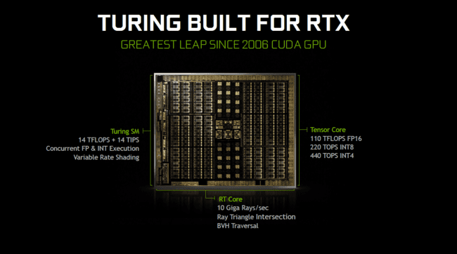

Slide 21
I CORE DEL CHIPSET
All'interno della piattaforma RTX abbiamo 3 core di elaborazione dedicati che fanno parte dell'architettura Turing Chip:
Tensor Core (AI e Deep Learning)
RT Core (Raytracing)
Streaming Multiprocessor Core (fisica, rasterizzazione, shader e tutto il resto)
Notes:
1) Il Tensor core gestisce tutti gli algoritmi di intelligenza artificiale e deep learning esistenti.
2) RT Core sta per RayTracing Core che è un core dedicato, il cui unico scopo è calcolare il raytracing nelle applicazioni.
3) Lo Streaming Multiprocessor (SM Core) è responsabile della rasterizzazione, dei calcoli e di tutto ciò che gli altri due core non gestiscono.

Slide 22
SM Core
Lo Streaming Multiprocessor Core permette:
Rasterizzazioni e simulazioni piu’ veloci
Il doppio di bandwidth (architettura cache unificata)
Calcolo dell’ombreggiatura a velocita’ variabile
16 trilioni di operazioni al secondo
Include nuove tecnologie grafiche come:
Variable Rate Shading (concentra tutti i calcoli nel punto di focus dell’utente)
Lavora esclusivamente con i core Cuda

Slide 23
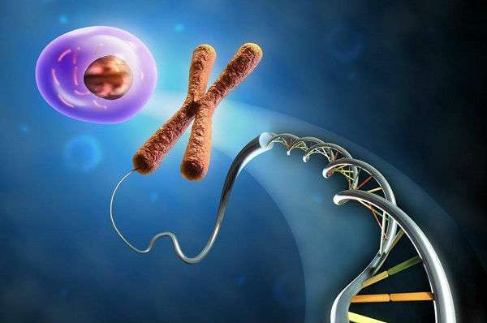
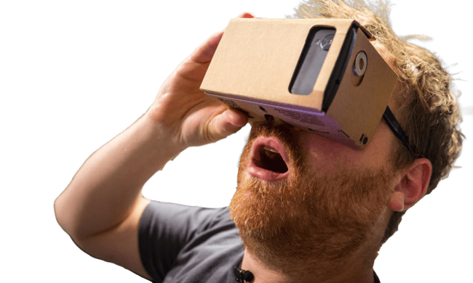
Core CUDA
Nelle ultime GPU i core Cuda sono 4608.
Servono per calcoli di simulazione.
Con gli SDK si possono creare simulazioni piu’ realistiche:
Scientifiche: particelle, stoffa, fuoco, fluidi, proteine;
Videoludiche: per le interazione con l’ambiente (capelli, vegetazione, esplosioni);
Utile per la realta’ virtuale, la realta’ aumentata e i primi esperimenti di olografici.

Slide 24
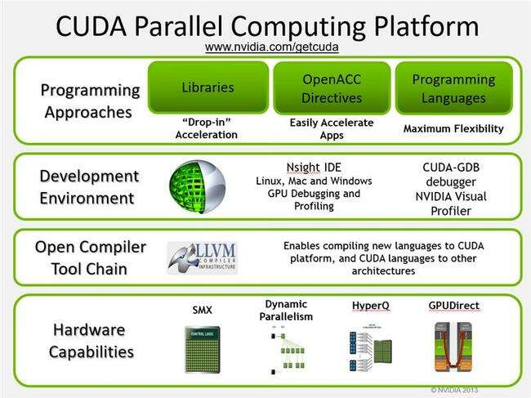
Nvidia Cuda
Cuda (Compute Unified Device Architecture)
CUDA nasce nel 2006
CUDA e’ una piattaforma di elaborazione parallela
NVIDIA ha sviluppato CUDA per le GPU dalla serie GeForce
Notevole incremento prestazionale:
La CPU quindi interpreta e invia le informazioni
la GPU elabora i dati in parallelo.
Adatto per la generazione di scene 3D

Slide 25
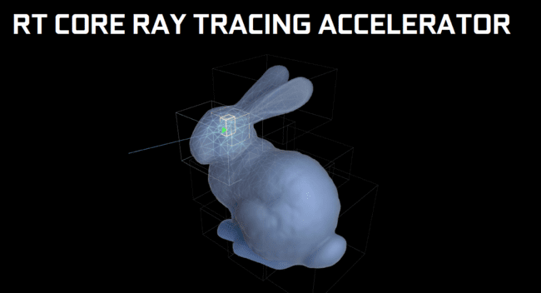

Slide 26
RT Core
RAYTRACING CORE
E’ il motore per gestire il Raytracing in real time
Usa un'enorme quantita’ di potenza di calcolo.
Indipendente da altri Core
Esclusivo per il raytracing
Scene in 4k a 120 fps
Differenza con GTX
GTX puo’ fare RayTracing in realtime ma lo fa con il suo singolo core Shader & Compute
RTX calcola 10 miliardi di raggi al secondo contro solo i 1.2 Giga Rays/s della GeForce 1080 Ti

Slide 27
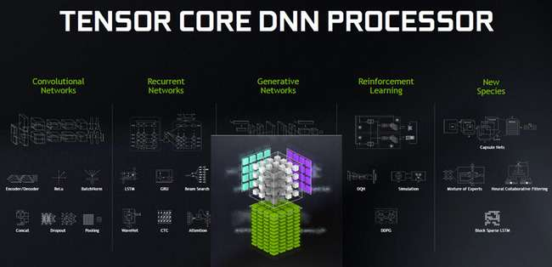

Slide 28
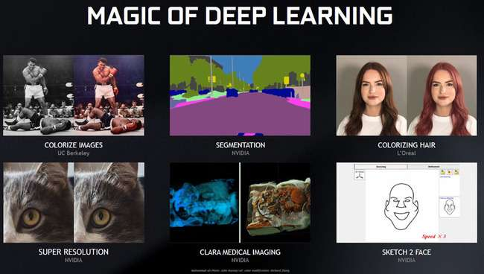
Tensor Core
Core dedicato esclusivamente all'intelligenza artificiale (AI)
Con il loro Core Tensor dedicato, Nvidia si è posizionata come la migliore al mondo per quanto riguarda il suo calcolo AI.
Tra i progetti Nvidia piu importantio con Tensor Core troviamo:
Cloud computing,
Smart city (sorveglianza del traffico)
Automotive
Medicina (medical imaging)
Robotica
Fotografia
Compurter Graphics & Vision

Slide 29
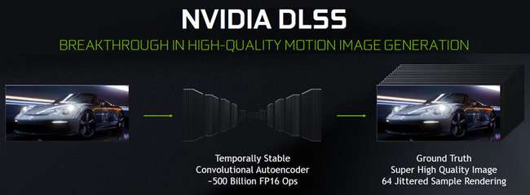
DLSS: Deep Learning Super Sampling
Il DLSS è un nuovo algoritmo di Anti Aliasing
chiamato Deep Learning Super-Sampling.
Tensor Core lo utilizza al meglio:
per il super-campionamento (anti-aliasing) dell’immagine
Per riempire i buchi dei pixel
Per rimuovere i bordi frastagliati negli oggetti
E’ molto più preciso ed efficiente
del Temporal Anti-Aliasing (TAA) delle schede GTX.
Grazie al DLSS si possono aumentare il numero di poligoni senza sacrificare le prestazioni
Il framework che lo utilizza è il Neural Graphic Acceleration (NGX).

Slide 30
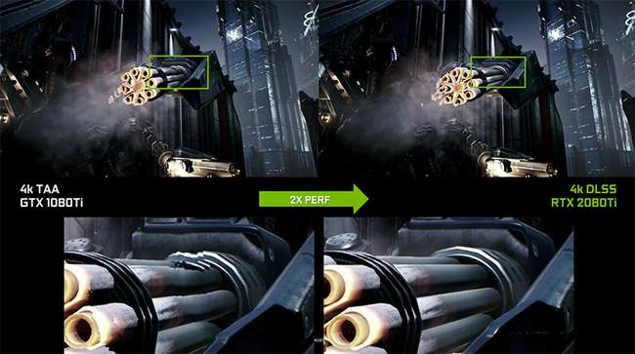
TAA vs DLSS

Slide 31


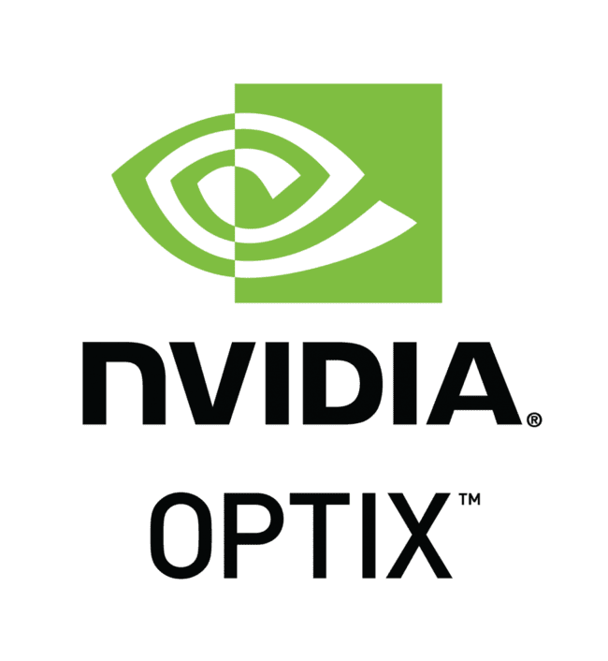

RTX SDK e API
Ray Tracing (OptiX,, DirectX R (DXR), Vulkan)
Accelerazione AI (NGX)
Simulazione (CUDA 11,, PhysX,, Flex)
Notes:
Gli SDK CUDA 11, FleX e PhysX di NVIDIA aiuteranno tutti gli sviluppatori di contenuti a creare simulazioni più realistiche

Slide 32
Coding
Notes:
Implementazione raytracing c++
Confronto tra cuda e optix
Partiamo dalla creazione della scena

Slide 33
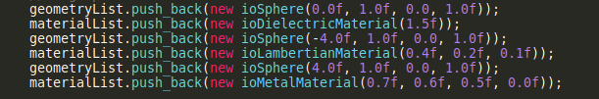

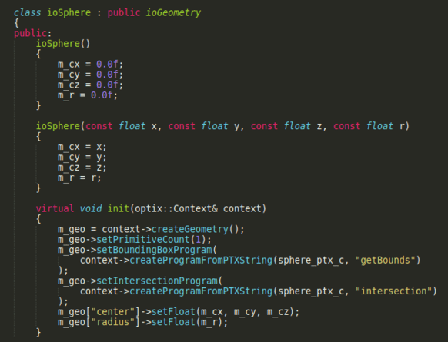
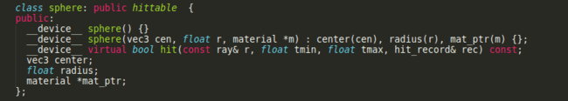
Sfere

Slide 34
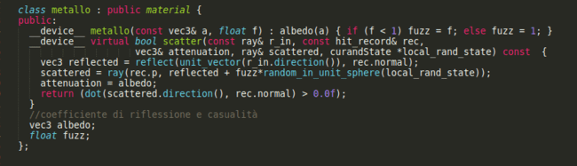
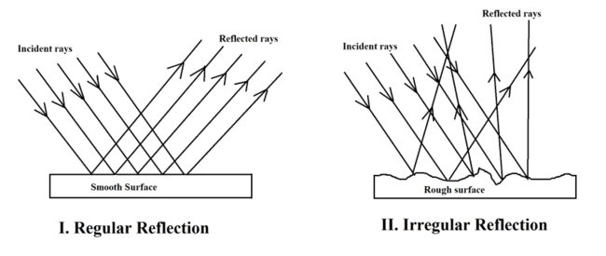
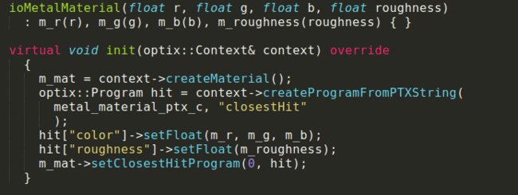
Materiali
Notes:
Un materiale interessante da analizzare è il metallo
Randinunitsfere genera un vettore direzione random
Fuzz % casualita
Albeto: coef riflessione

Slide 35
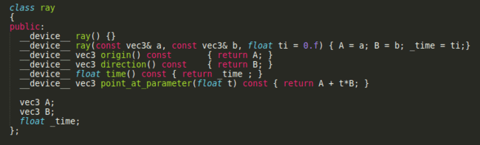
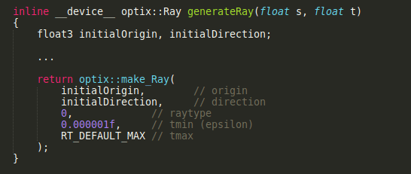
Raggi
Notes:
Tmin: L'estensione minima associata a questo raggio
RT_DEFAULT_MAX: può essere utilizzato per specificare un'estensione infinita.

Slide 36
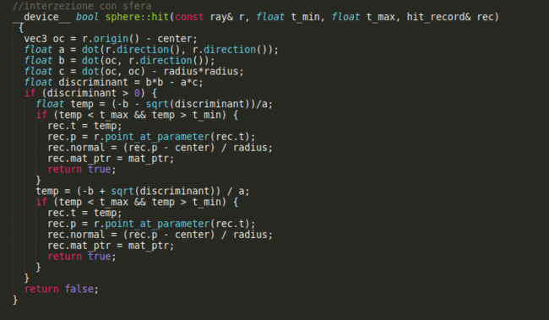
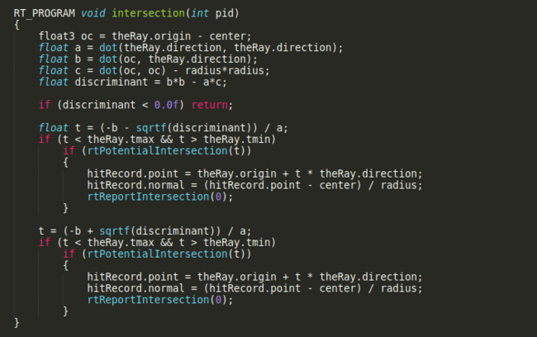
Intersezione sfera
|S+td-C|²=r²
Notes:
Tmin: L'estensione minima associata a questo raggio

Slide 37
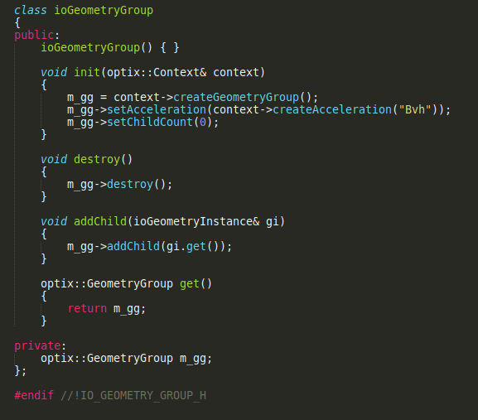
Accelerazione Optix con BVH

Slide 38
Risultati

Slide 39
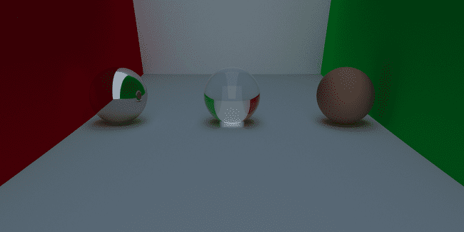
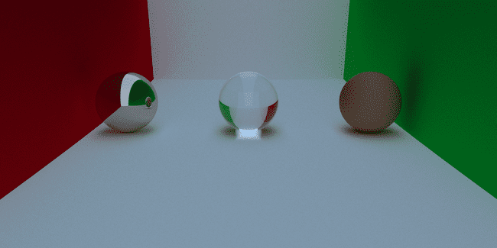
OPTIX
CUDA
Notes:
raggio

Slide 40
Un’altra scena…
Notes:
raggio

Slide 41
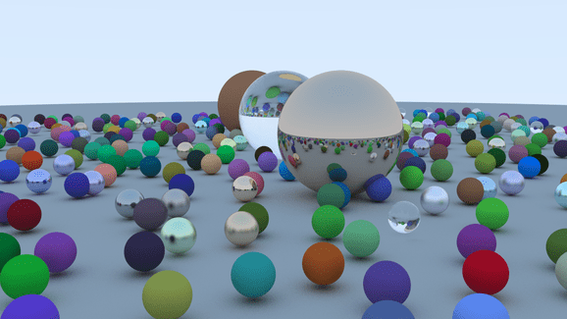





Slide 42
The Best Quality
Notes:
raggio

Slide 43
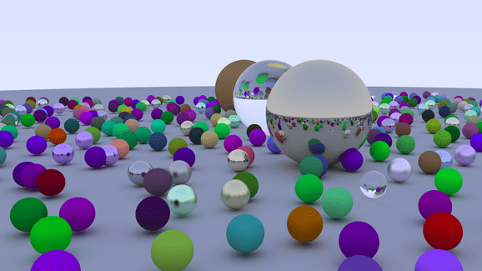
Notes:
raggio

Slide 44
Testing
SDK:
CUDA / OPTIX
Casi di test:
2400x1200
1200x600
Confronti:
Tempi di calcolo
Structural Similarity Index Measure (SSIM)
CPU: Intel I7 9750H
GPU: Nvidia GeForce RTX 2060
OS: Ubuntu 20.10
Ray/pixel:
Cuda: 1 - 200
Optix: 1 - 2048

Slide 45
Notes:
Termine di paragone è l’immagine da 200 raggi/pixel
Al crescere dei numero dei raggi

Slide 51
Università Degli Studi di Napoli
Federico II
Grazie per l’attenzione!

